Slide 1
les perturbations écologiques de l’environnement ne sont que la partie visible d’un mal plus profond et plus considérable, relatif aux façons de vivre et d’être en société sur cette planète. L’écologie environnementale devrait être pensée d’un seul tenant avec l’écologie sociale et l’écologie mentale, à travers une écosophie de caractère éthico-politique. Il ne s’agit pas d’unifier arbitrairement sous une idéologie de rechange des domaines foncièrement hétérogènes, mais de faire s’étayer les unes les autres des pratiques innovatrices de recomposition des subjectivités individuelles et collectives, au sein de nouveaux contextes technico-scientifiques et des nouvelles coordonnées géopolitiques."

Slide 2
– l’écologie environnementale pour les rapports à la nature et à l’environnement,
– l’écologie sociale pour les rapports au « socius », aux réalités économiques et sociales,
– l’écologie mentale pour les rapports à la psyché, la question de la production de la subjectivité humaine.
« tout se tient : on ne peut espérer remédier aux atteintes à l’environnement sans modifier l’économie, les structures sociales, l’espace urbain, les habitudes de consommation, les mentalités [...]. C’est ce qui me conduit à parler d’une écosophie qui aurait pour perspective de ne jamais tenir séparées les dimensions matérielles et axiologiques des problèmes considérés. »

Slide 3
Félix Guattari (1930-1992). Psychanalyste, proche du courant de la psychiatrie institutionnelle de Jean Oury, il a été membre de l’École freudienne de Lacan. En 1955, il rejoint Jean Oury à la clinique de La Borde. Dans L’Anti-Œdipe (1972) et Mille Plateaux (1980), tous les deux sous-titrés « Capitalisme et schizophrénie », il engage avec Gilles Deleuze une critique de la psychanalyse et de la philosophie contemporaines.

Slide 4
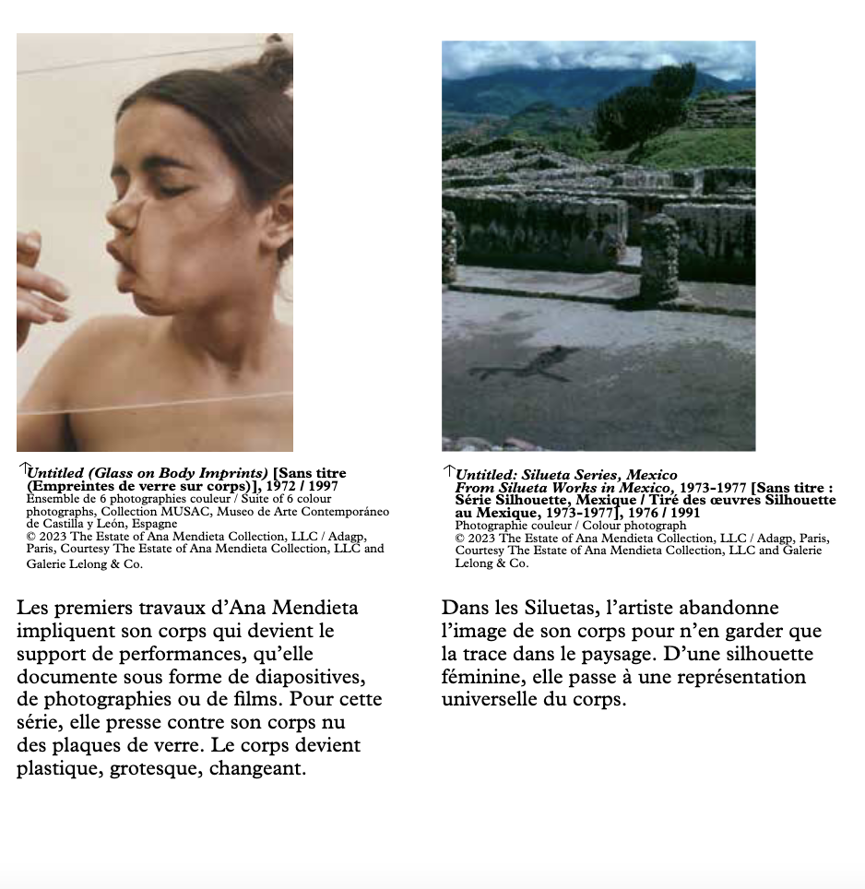

Slide 5
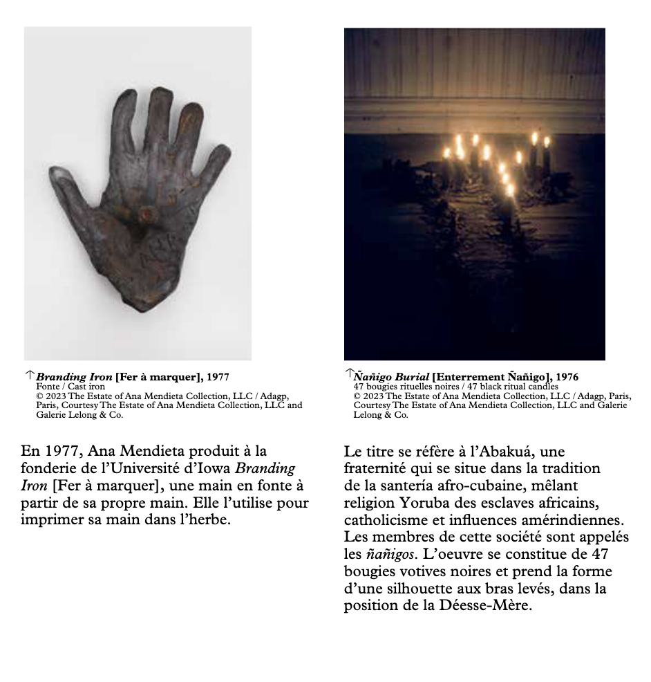

Slide 6
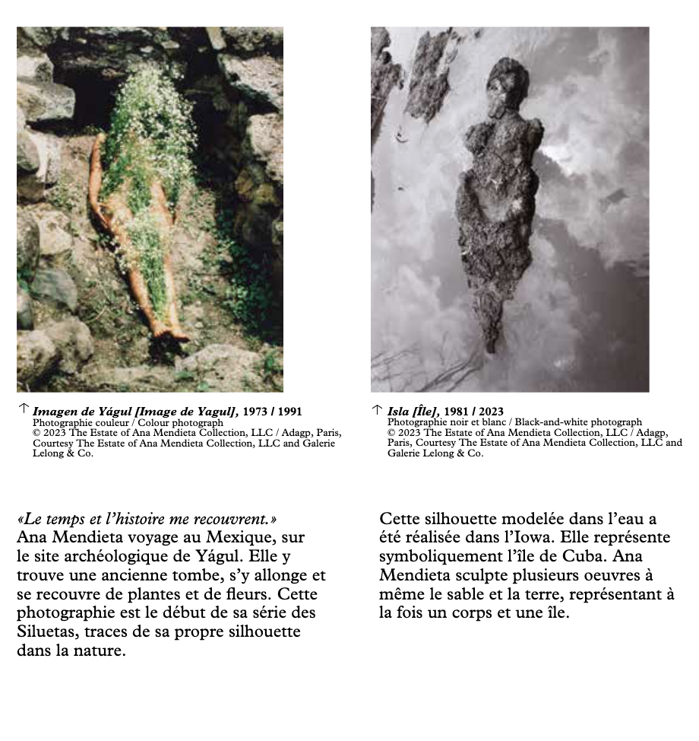

Slide 7
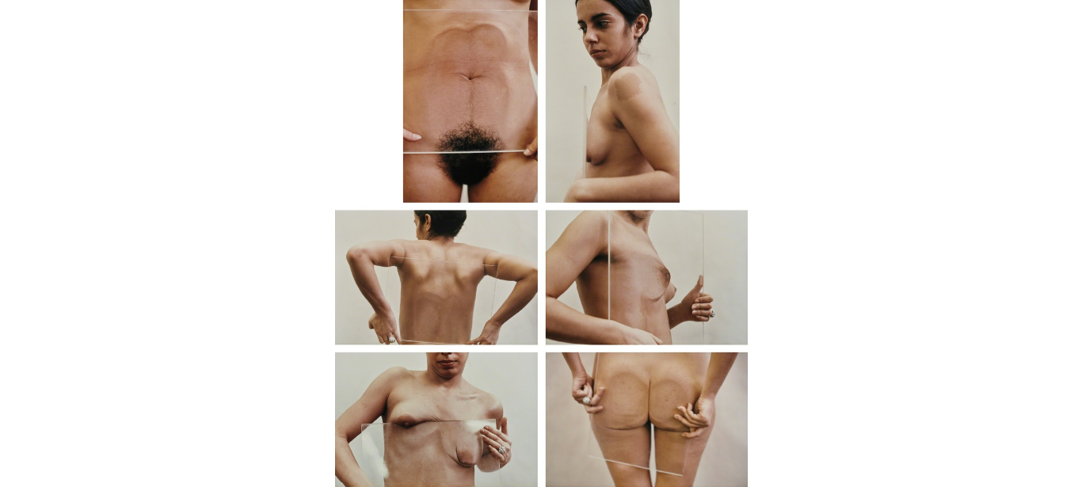
Ana Mendieta, Untitled (Glass on Body Imprints), 1972. © The estate of Ana Mendieta, courtesy Galerie Lelong, New York.

Slide 8
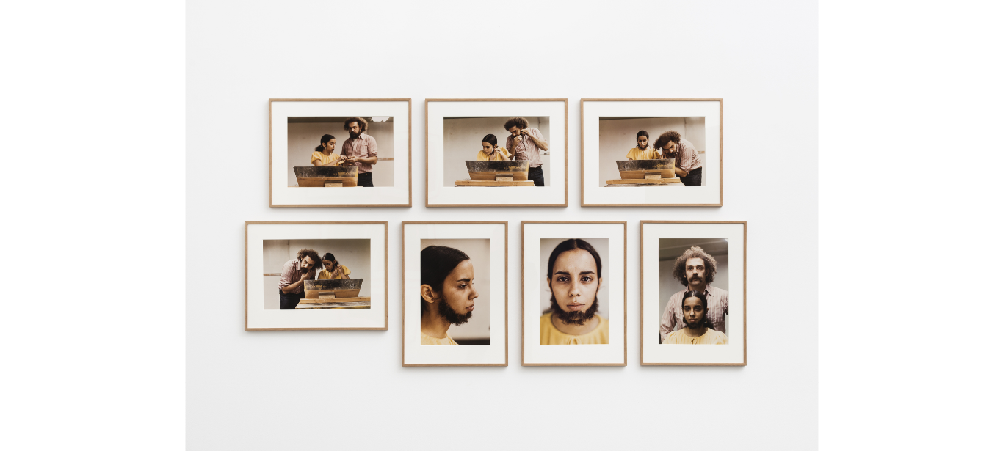
Ana Mendieta, Untitled (Facial Hair Transplants), 1972/1997. © The estate of Ana Mendieta, courtesy Galerie Lelong, New York.

Slide 9
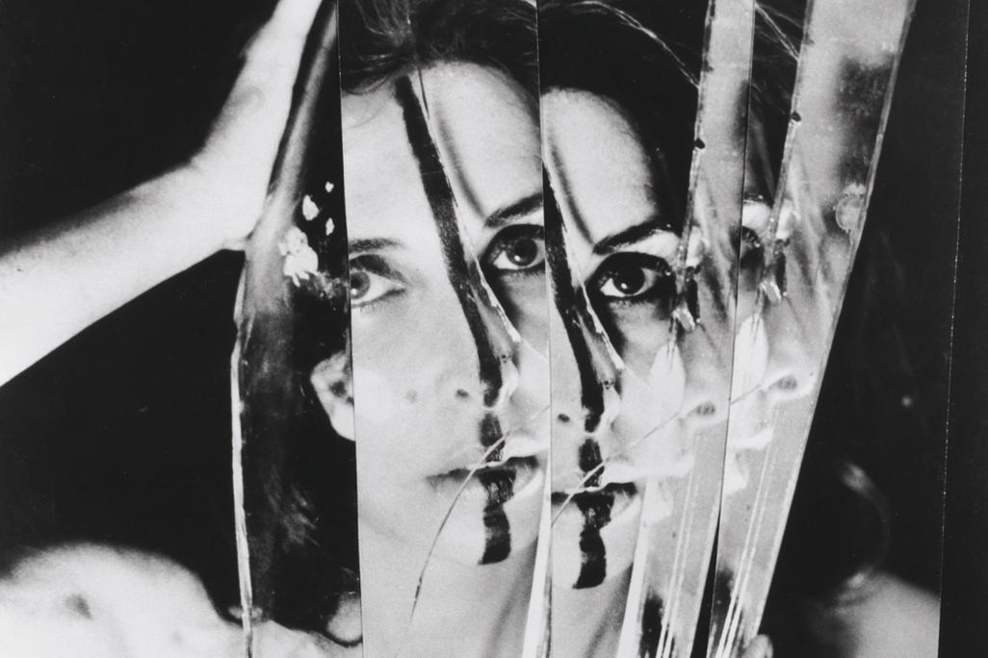

Slide 10
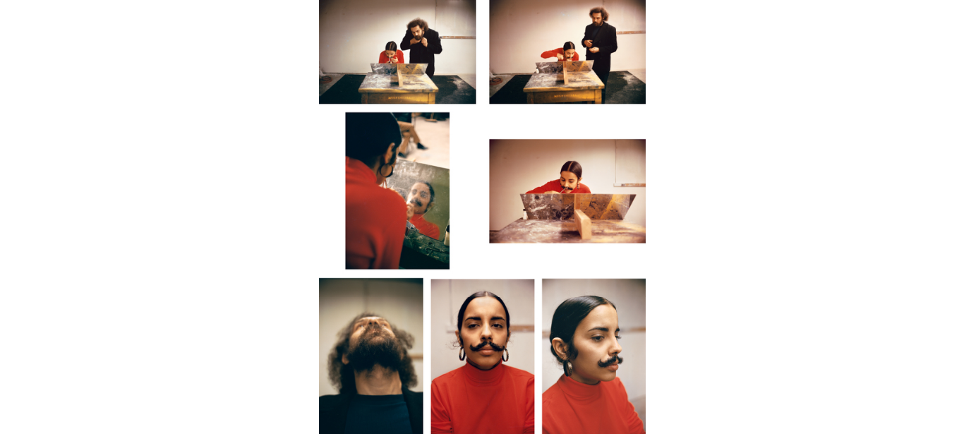
Ana Mendieta, Untitled (Facial Hair Transplants), 1972 /1997. © The estate of Ana Mendieta, courtesy Galerie Lelong, New York.

Slide 11
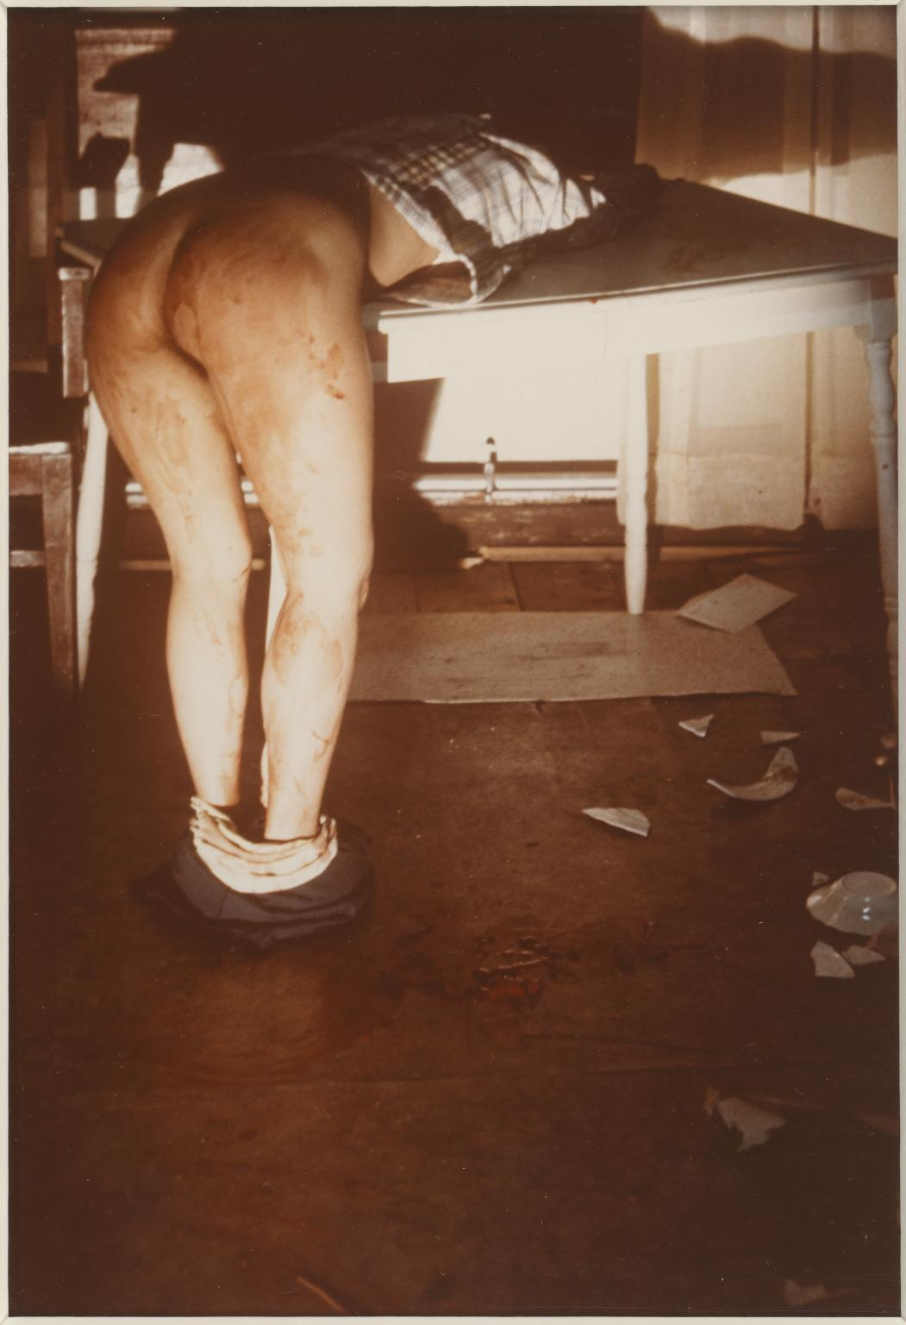
Ana Mendieta, Rape Scene, 1973, Tate, Londres. © The estate of Ana Mendieta, courtesy Galerie Lelong, New York.

Slide 12
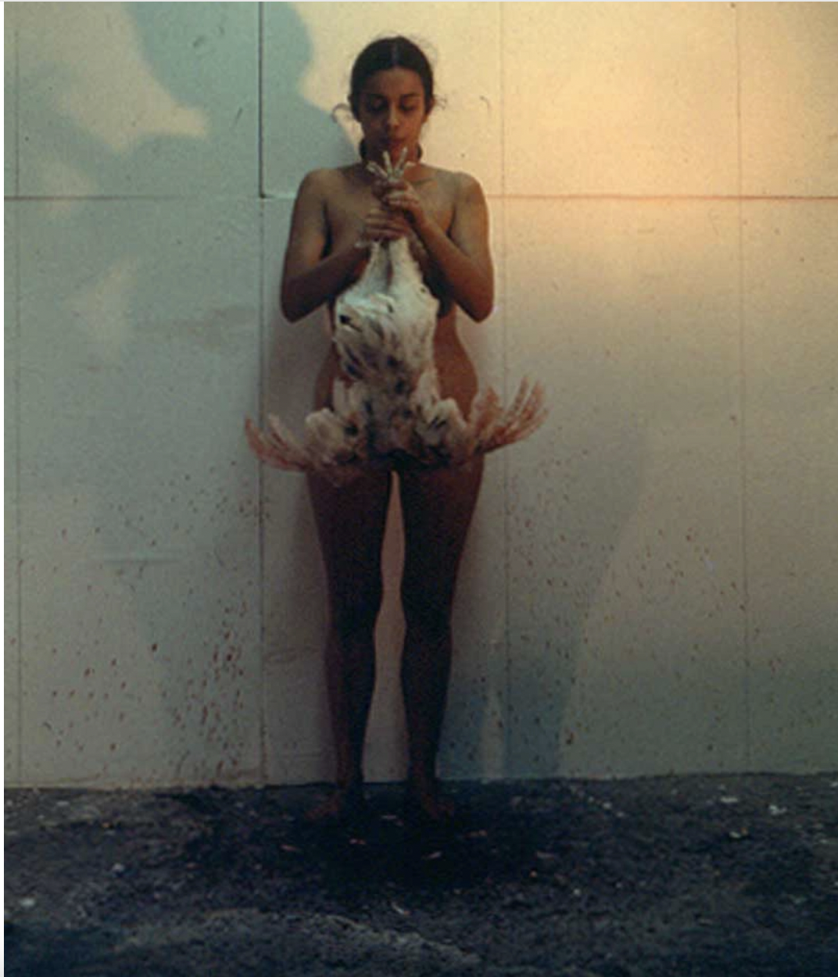
A still from the film Chicken Movie, Chicken Piece by Ana Mendieta, 1972. Source: Ana Mendieta Estate

Slide 13
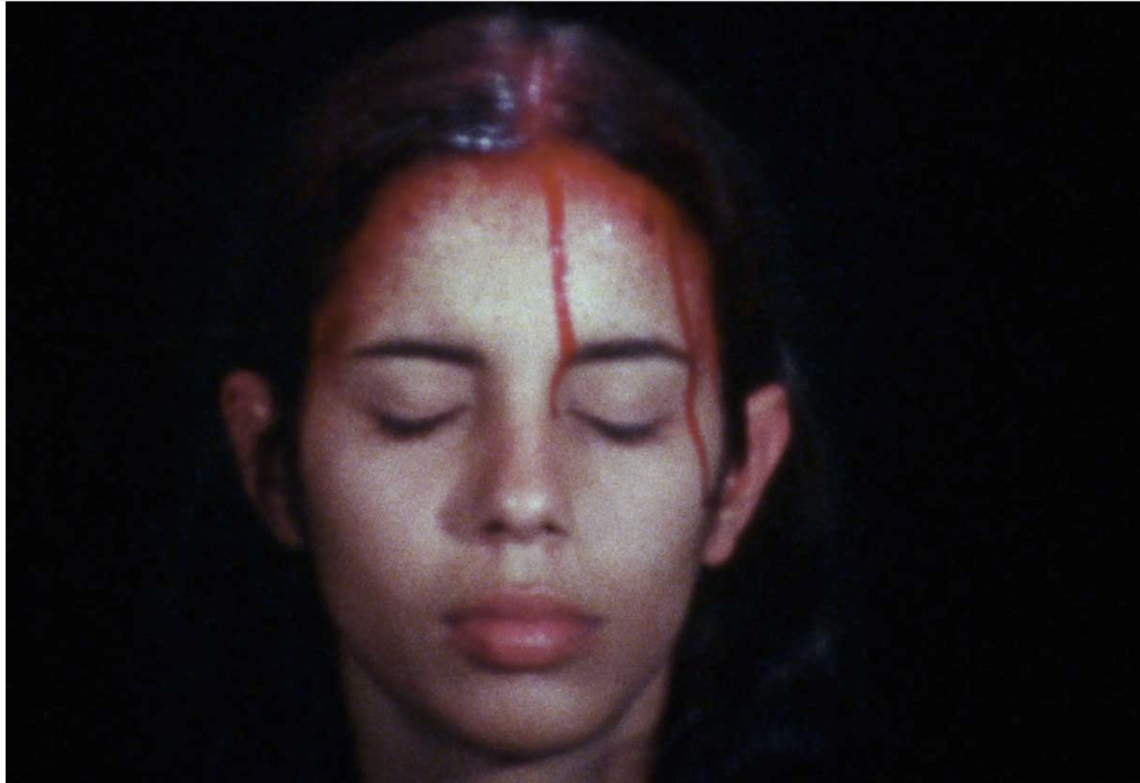
A still from the film Sweating Blood by Ana Mendieta, 1973. Source: The Smithsonian Institute, Washington

Slide 14
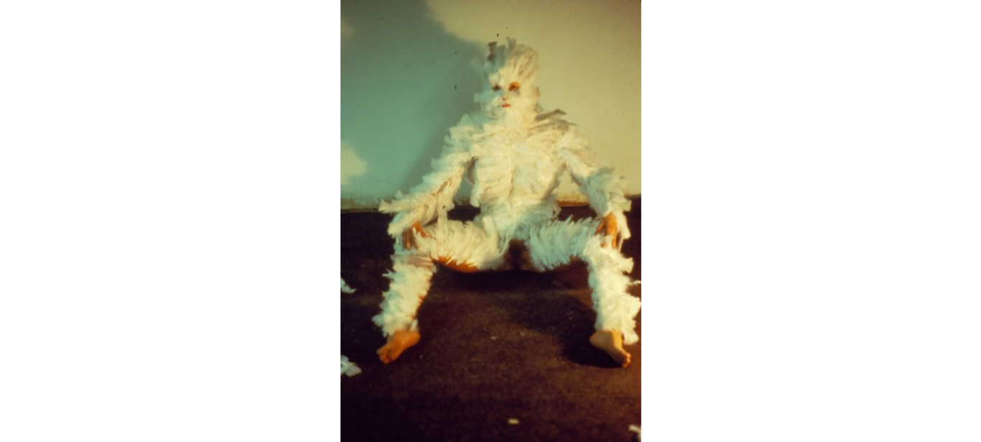
Ana Mendieta, Bird Transformation, 1972, Louisiana Museum of Modern Art, Humlebaek. © The Estate of Ana Mendieta Collection, LLC. Courtesy Galerie Lelong, New York
.

Slide 15
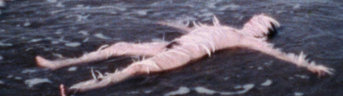
Ana Mendieta, Ocean Bird (Washup), 1974. © The Estate of Ana Mendieta Collection, LLC and Collezione La Gaia.

Slide 16
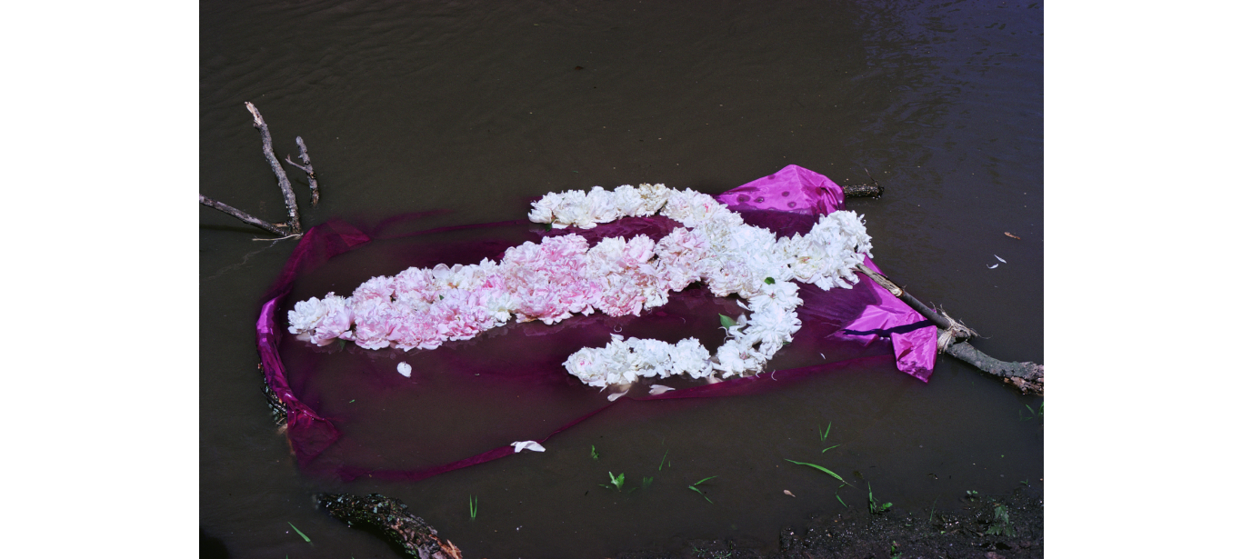
Ana Mendieta, Flower Person, Flower Body, 1975 / 2020. © The Estate of Ana Mendieta Collection, LLC. Courtesy Galerie Lelong & Co.

Slide 17
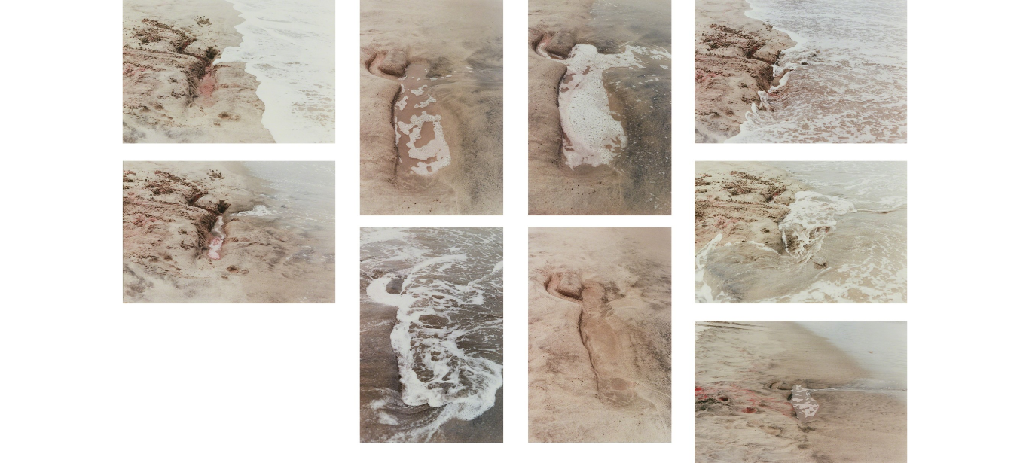
Ana Mendieta, Untitled (From the Silueta series), 1974. © The Estate of Ana Mendieta Collection, Galerie Richard Saltoun, Londres.

Slide 18
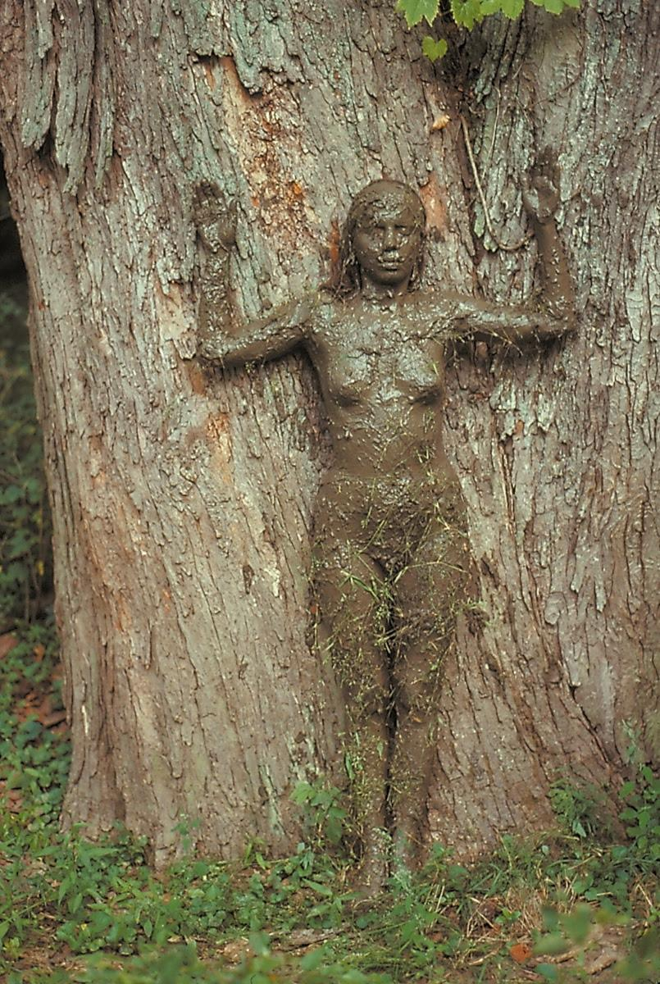
Ana Mendieta, Arbol de la vida, 1974, Hayward Gallery, Londres, Ana Mendieta, Ocean Bird (Washup), 1974

Slide 19
J’ai conduit depuis un certain temps un dialogue entre le paysage et le corps féminin (basé sur ma propre silhouette). Je crois que ceci est la conséquence directe du fait d’avoir été arrachée à ma terre natale (Cuba) durant mon adolescence. Je suis dépassée par le sentiment d’avoir été expulsée de l’utérus (nature). Mon art est une façon de rétablir les liens qui m’unissent à l’univers64.

